Slide 1
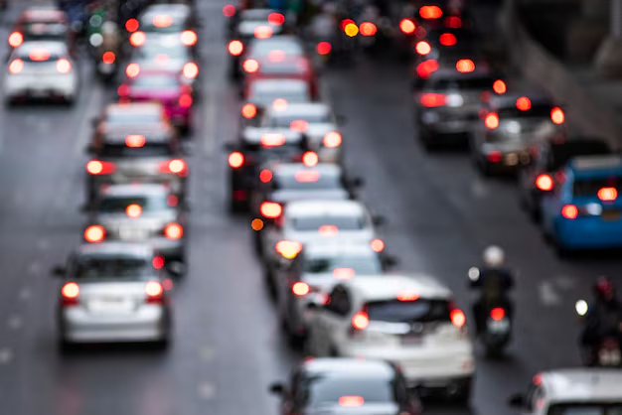

Sommige medicijnen hebben bijwerkingen waardoor u minder goed kunt autorijden.
U wordt er bijvoorbeeld suf van of gaat wazig zien.
Vraag u zich af of u wel of niet mag rijden met uw medicijnen?
Dit kunt u op een van de volgende manieren zien:

Slide 2

Er zit een gele sticker op de verpakking met de waarschuwing: “Dit geneesmiddel kan het reactie vermogen verminderen.”
Op het etiket van het medicijndoosje staat dat het medicijn het reactievermogen kan verminderen.
Het staat in de bijsluiter van het medicijn onder het kopje “Rijvaardigheid en het gebruik van machines”.

Slide 3
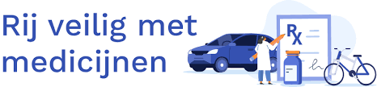
Wilt u het via internet opzoeken?
Dan kunt u op de website Rijveiligmetmedicijnen.nl zien of u veilig kunt rijden met uw medicijn.
Of zoek uw medicijn op op apotheek.nl en bekijk de adviezen over rijvaardigheid onder het kopje: “Kan ik met dit medicijn autorijden, alcohol drinken en alles eten of drinken?”
Twijfelt u of u met uw medicijn mag rijden?
Vraag uw apotheker om advies!

